Slide 1

Система удаленного управления котлом ZONT H1-B

Slide 2
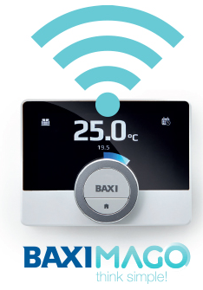
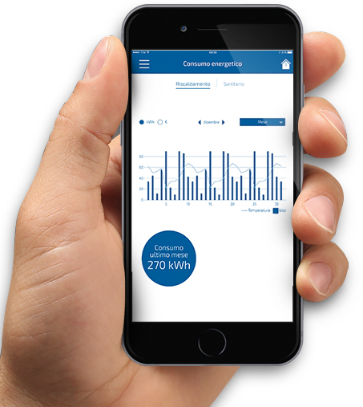
Предпосылки появления системы ZONT от BAXI
Треть всех новых котельных в московском регионе оснащается подобными системами
Около 30.000 запросов в Яндекс.метрике за месяц по поиску систем удаленного управления котлом
Фирменные решения от производителя не всегда приемлемы для российского рынка (закон о хранении персональных данных на территории РФ)
Данный аксессуар отлично работает как «активатор продаж», позволяющий увеличить продажи котлов

Slide 3
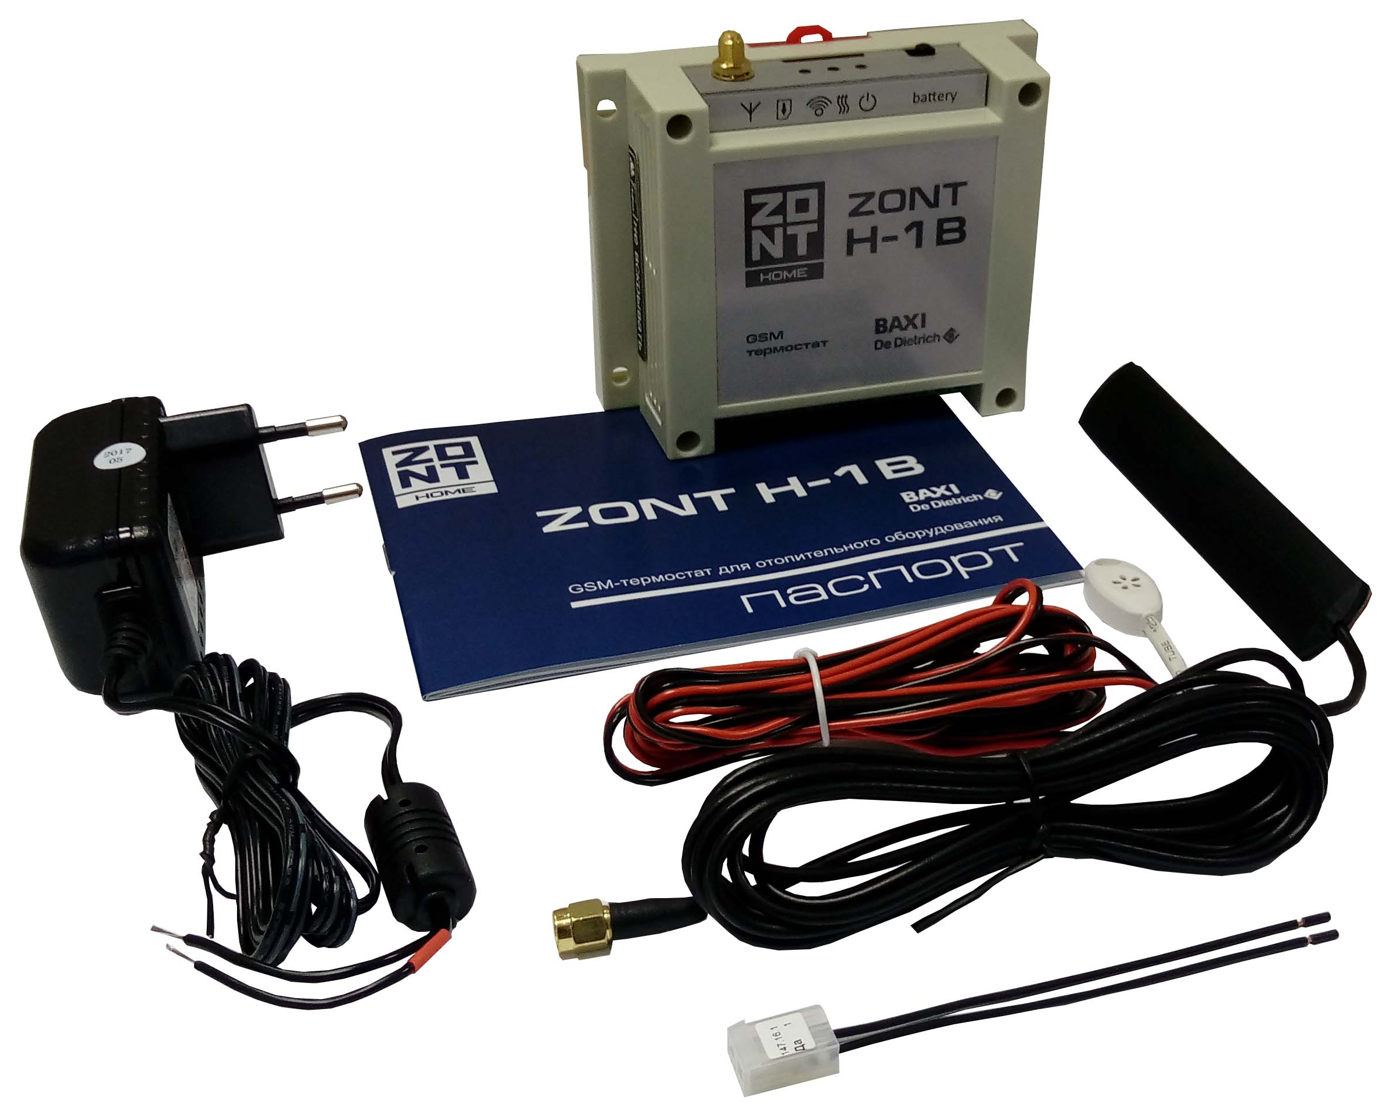
Основные преимущества ZONT H1-B
Конкурентоспособная цена для устройства с таким функционалом
Совместимость со всеми моделями BAXI и De Dietrich
  Возможность управления через OpenTherm или релейный разъём комнатного термостата
Расширенный функционал при присоединении через OpenTherm
Превосходит другие модели ZONT по функционалу и комплектации
Установить и настроить может любой пользователь
  Встроенный аккумулятор

Slide 4
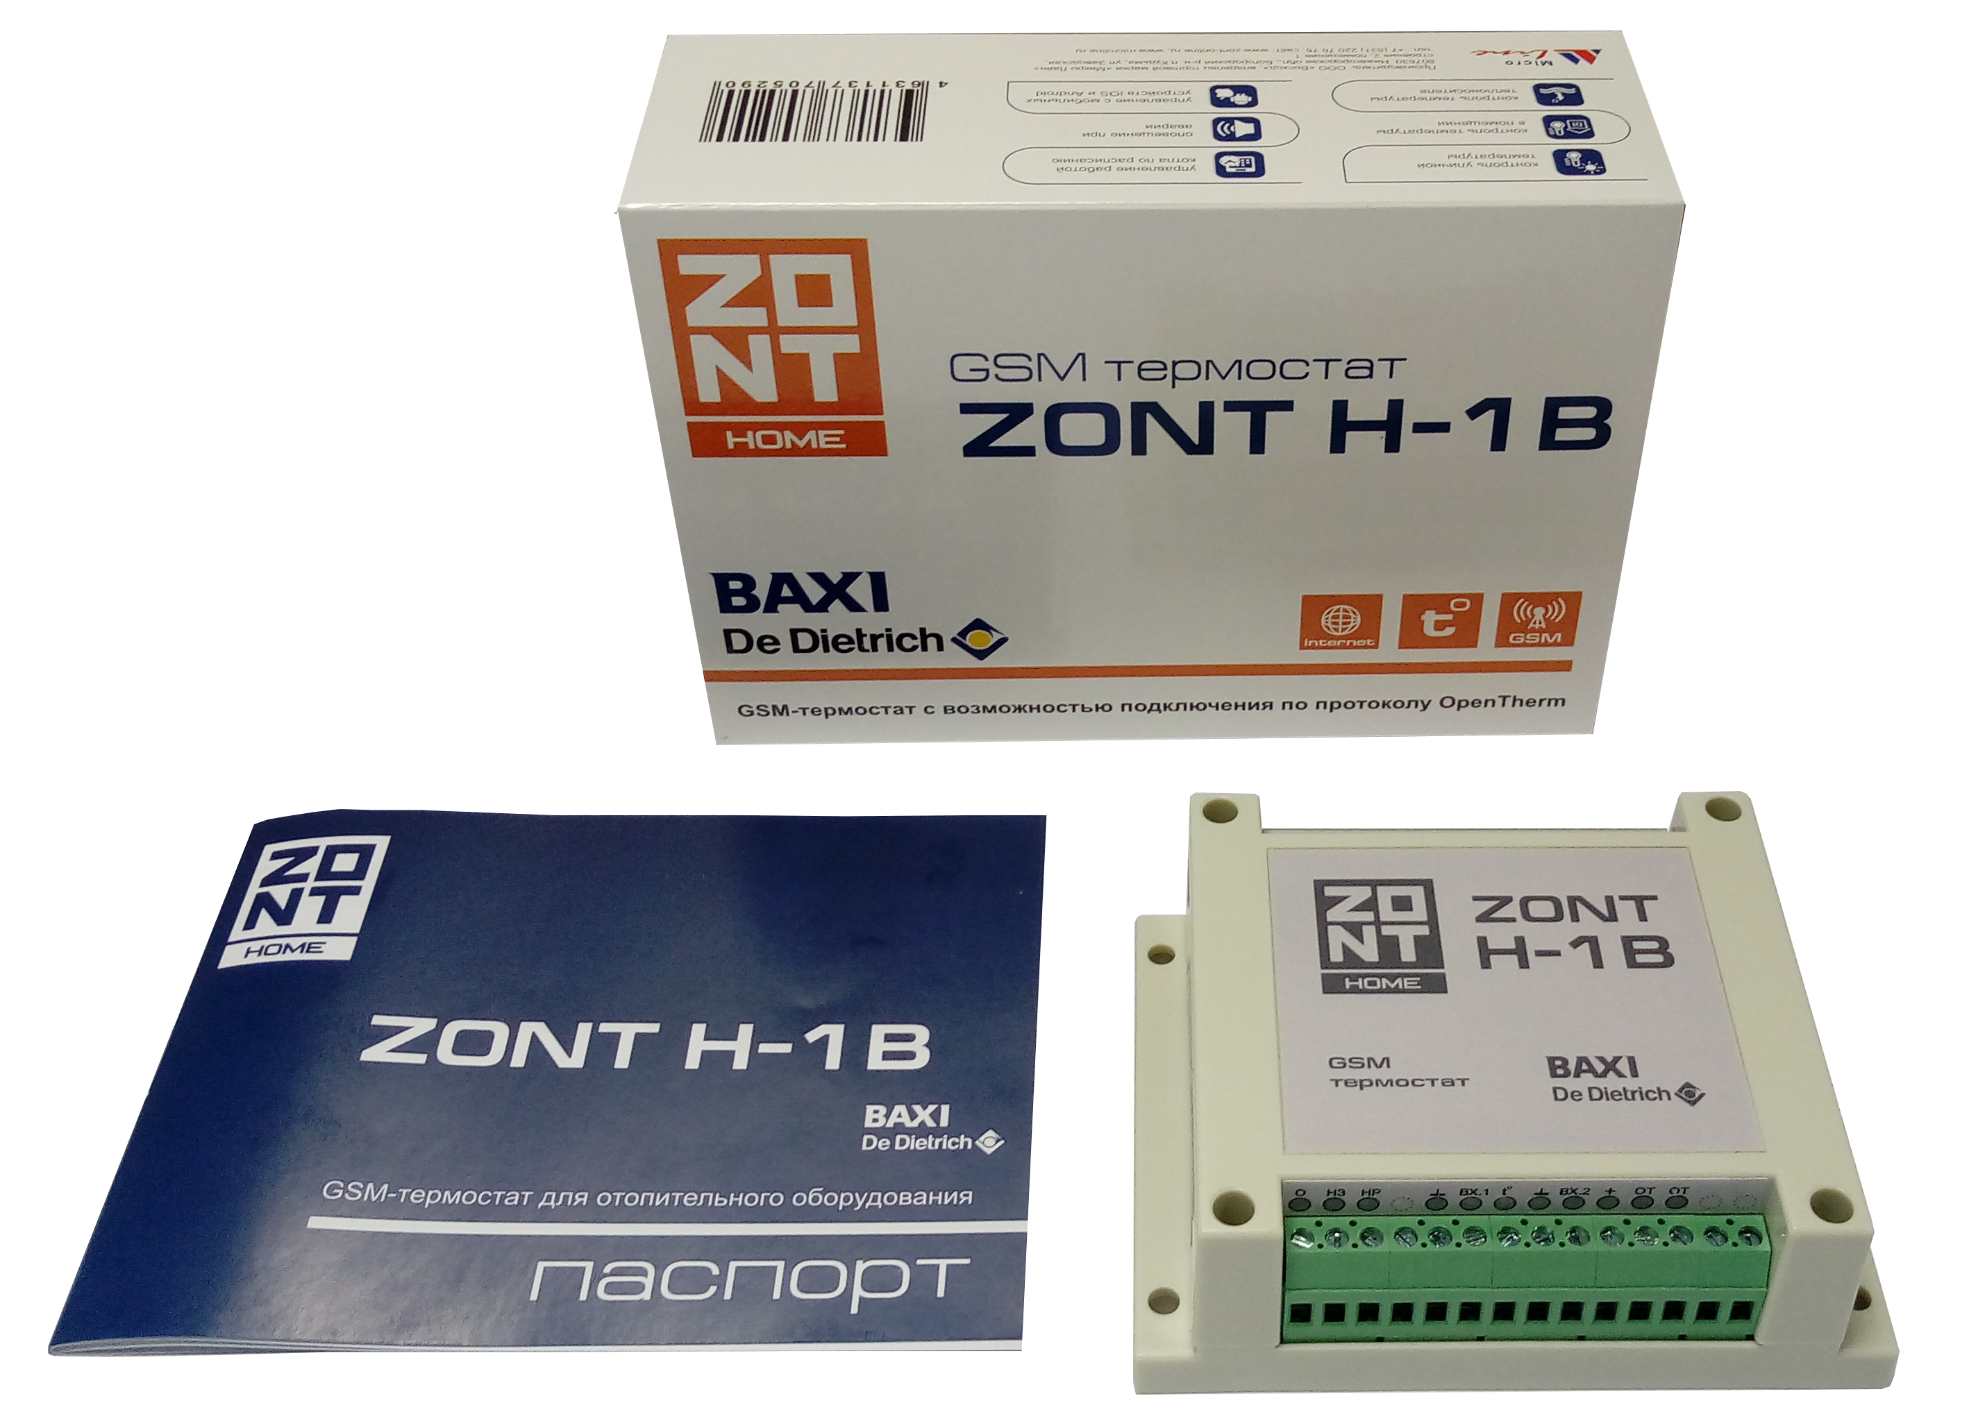
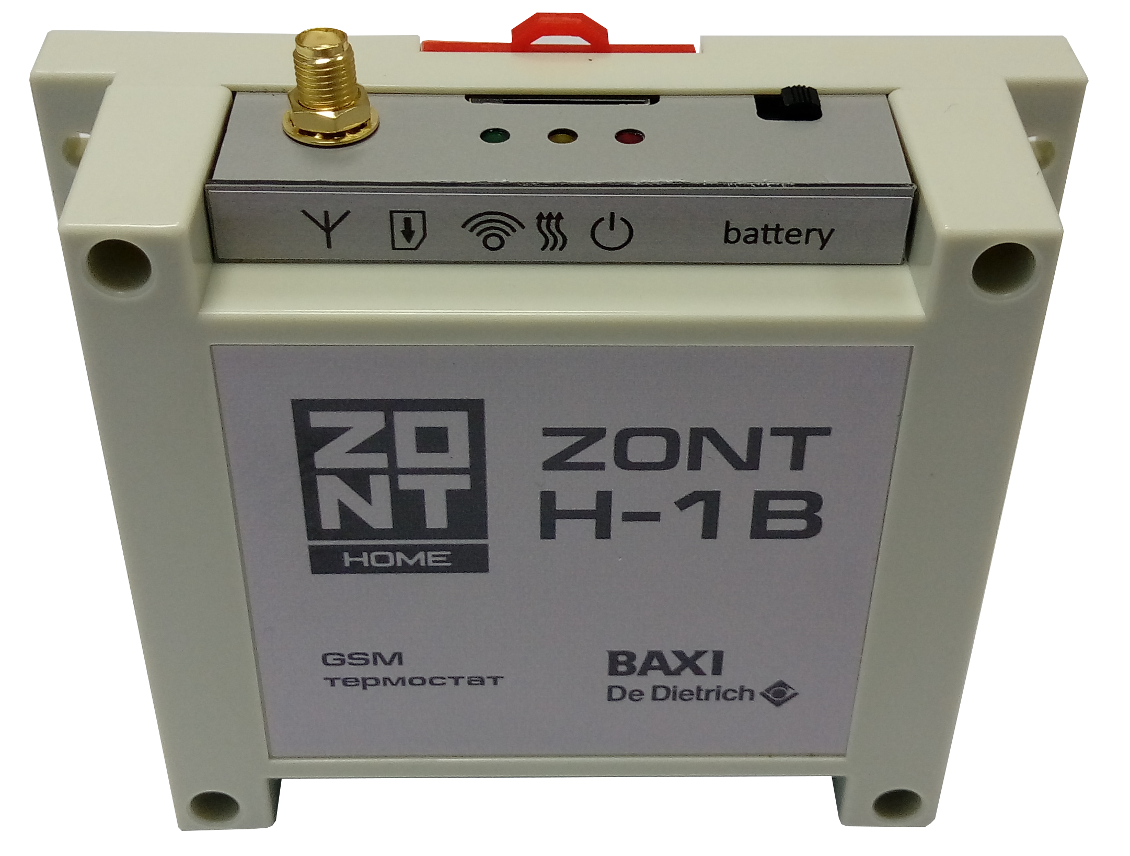
Основные преимущества ZONT H1-B
Удобное крепление как на стену, так и на DIN-рейку
Повышение безопасности за счёт оперативной обратной связи с котлом
Широкие возможности управления микроклиматом помещения
  Возможность менять температуру котловой воды. В том числе автоматически по уличному датчику
  Управление мощностью газового котла в режиме модуляции газовой горелки
Постоянно развивающееся программное обеспечение
  Дружественный, удобный интерфейс

Slide 5
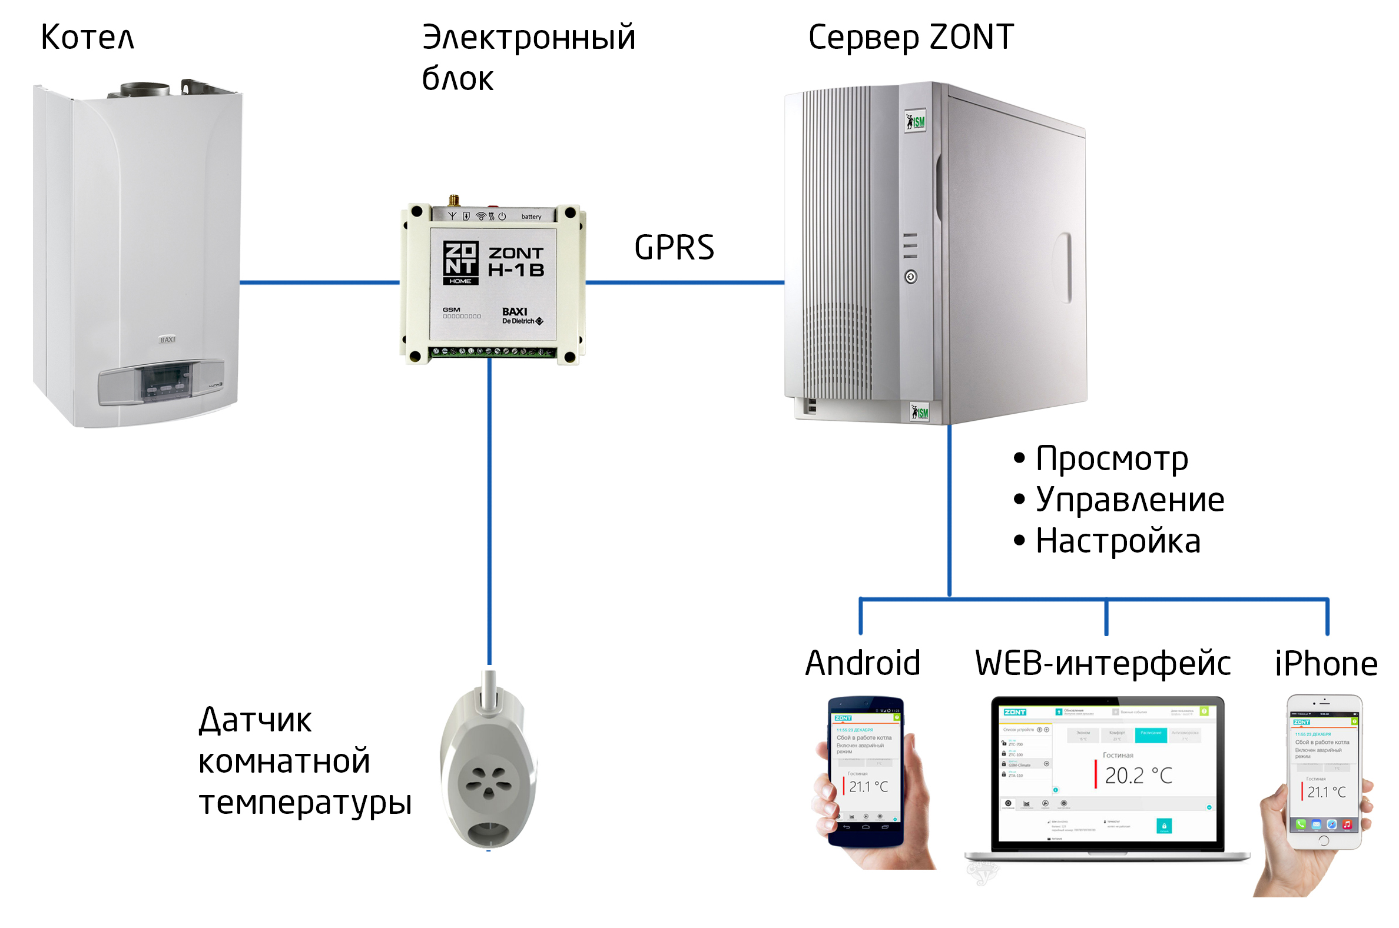
Принцип работы ZONT H1-B

Slide 6
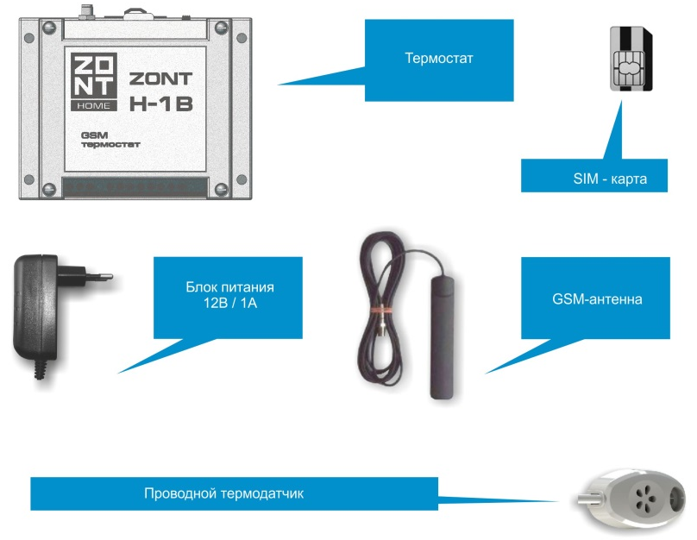
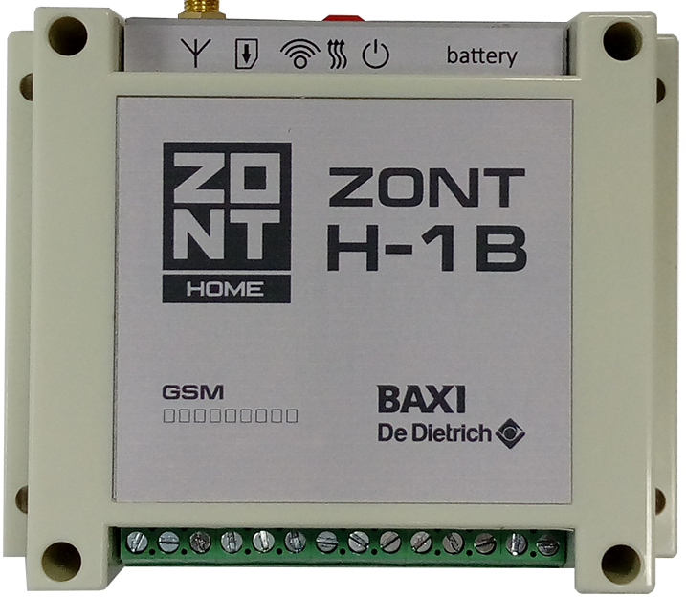
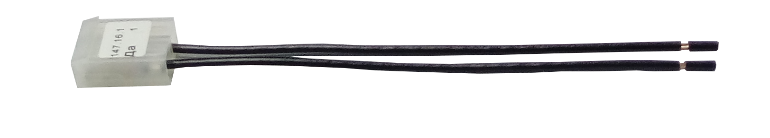
Комплектация ZONT H1-B
Электронный блок
СИМ-карта
Блок питания 12В / 1А
Внешняя GSM-антена
Разъем для подключения Opentherm
Проводной датчик комнатной температуры

Slide 7
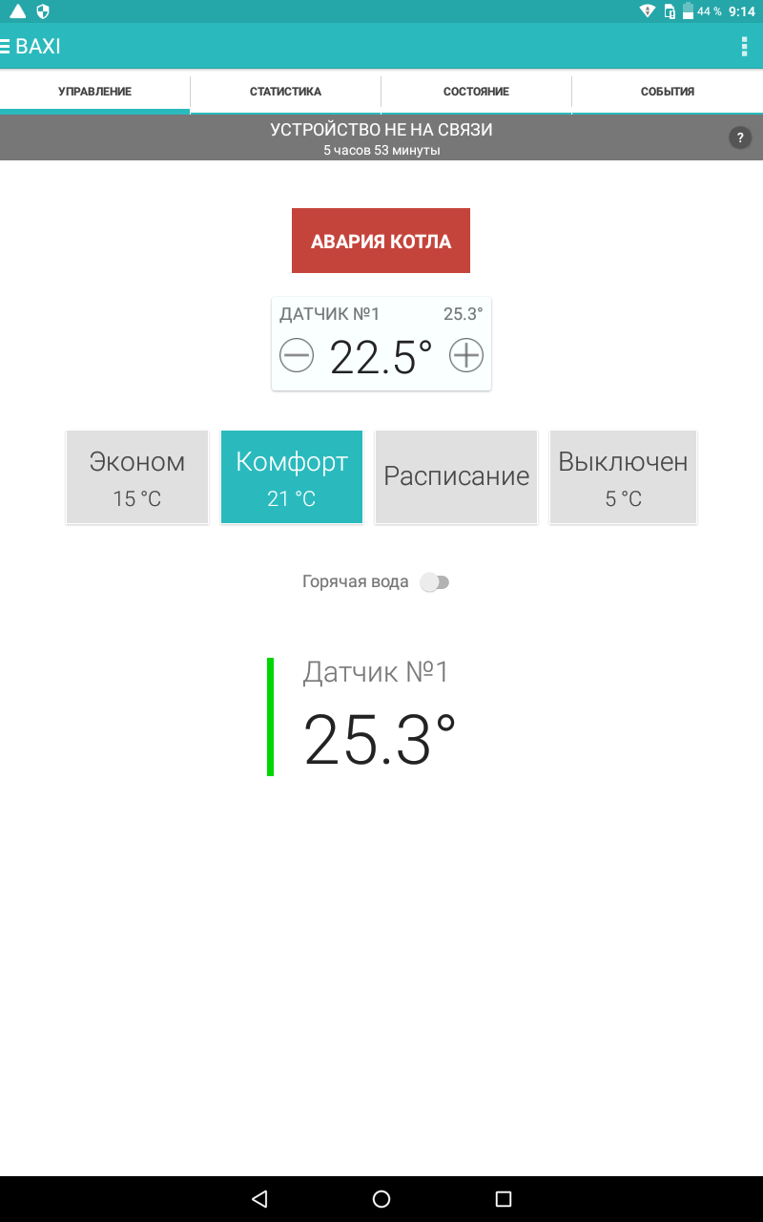
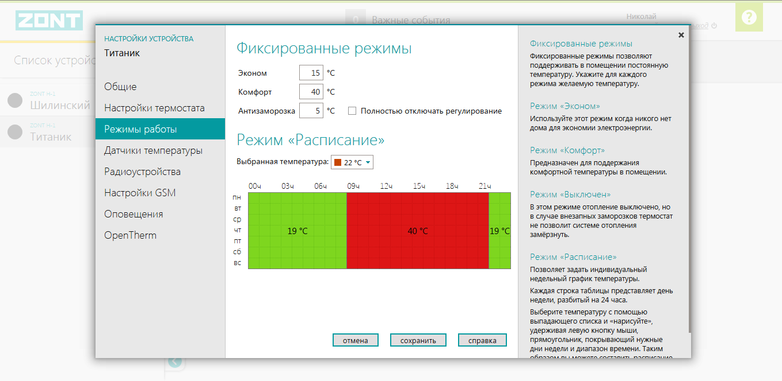
Программное обеспечение ZONT H1-B
Приложение для Android
Приложение для iOS
Управление через Web-интерфейс (браузер) доступно на любом устройстве с любой платформой

Slide 8
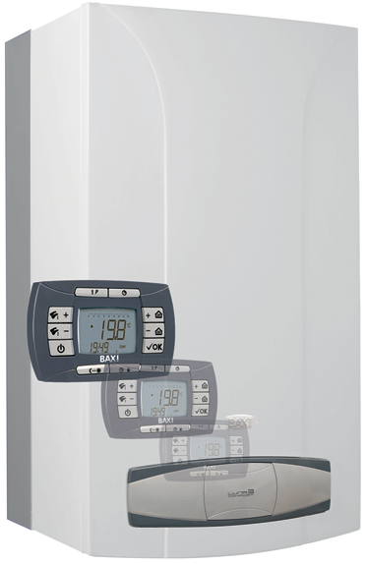
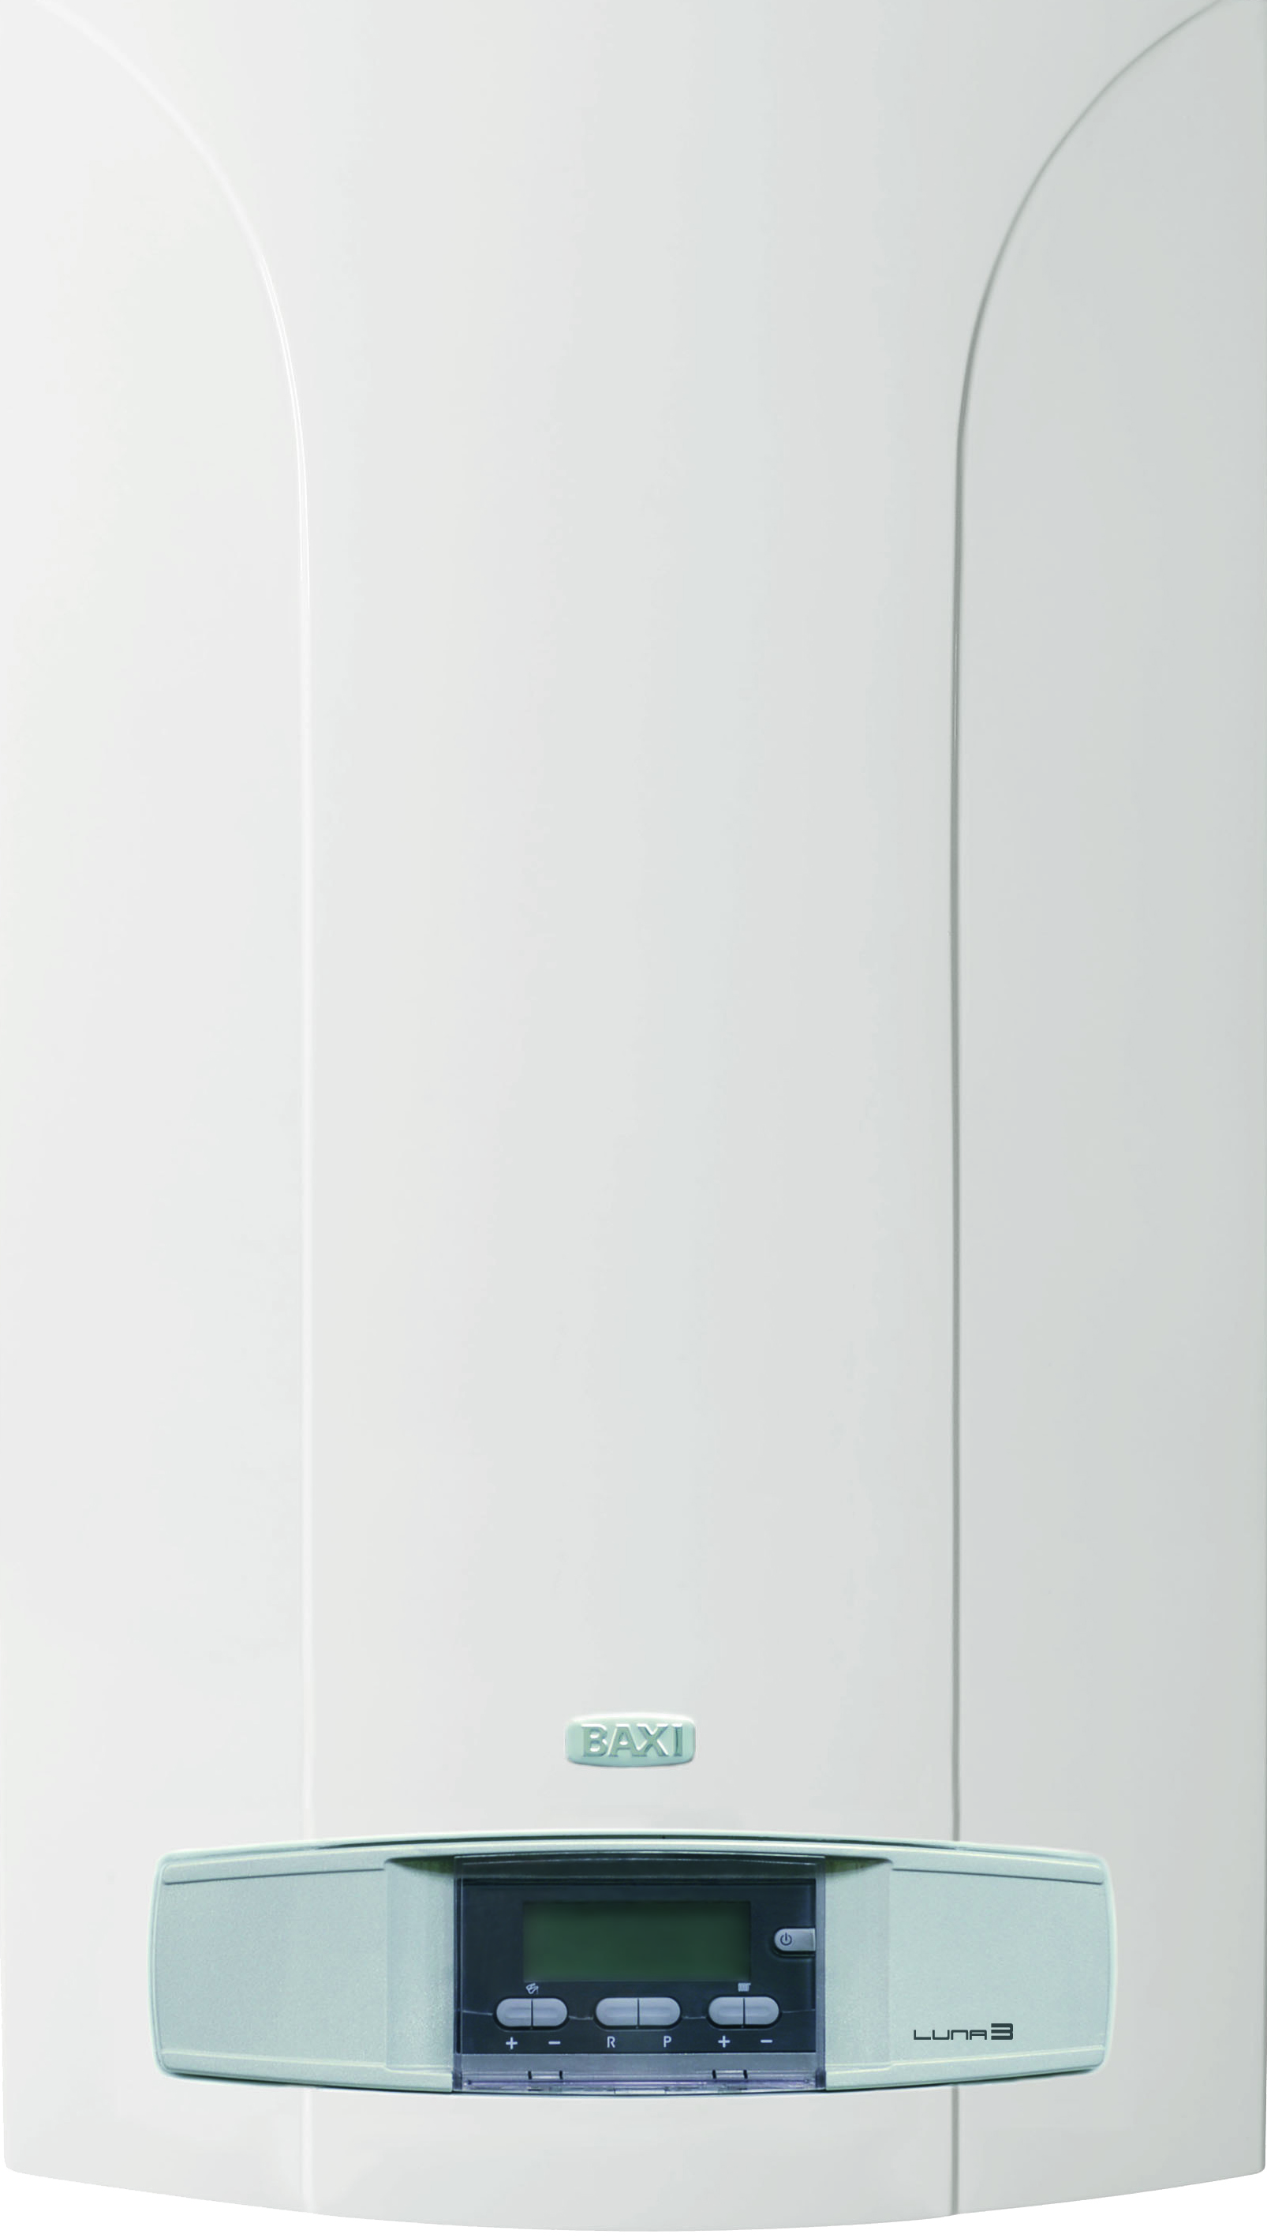
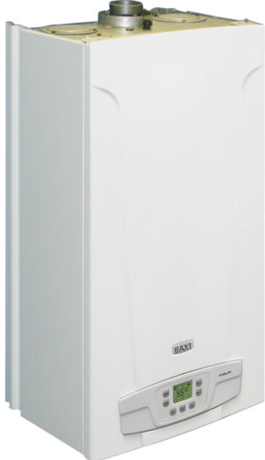
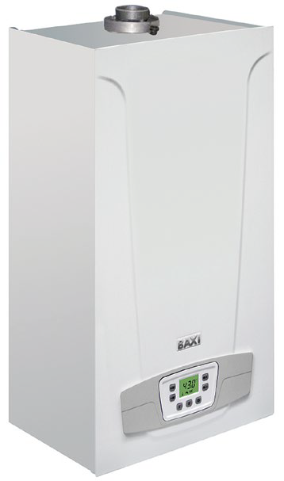
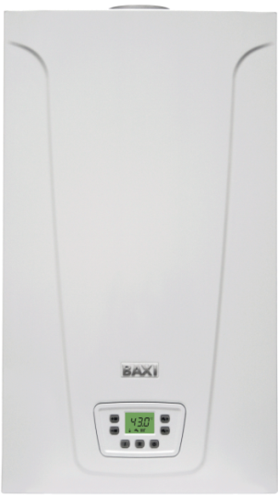
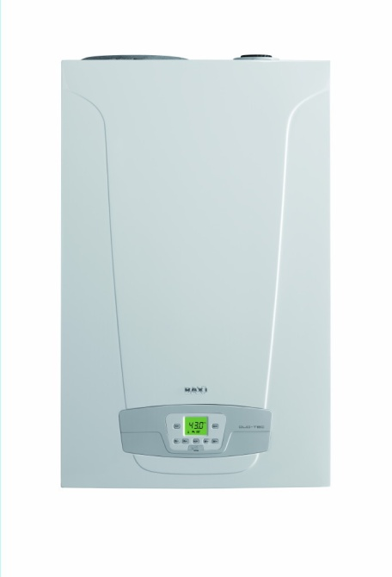
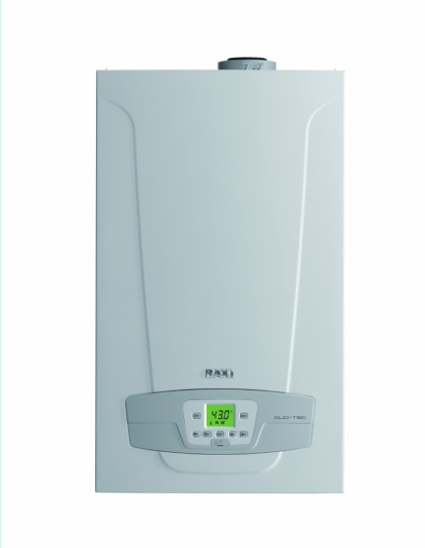
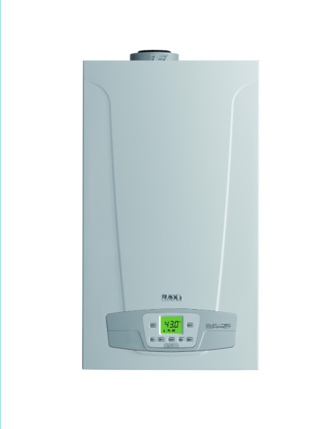
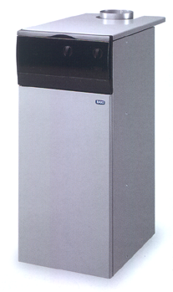
Список котлов BAXI с расширенным функционалом (OpenTherm)
MAIN-5
ECO-5 Compact
ECO-4s
ECO Home
ECO Four
LUNA-3
NUVOLA-3 B40
Duo-tec Compact
LUNA Duo-tec+
NUVOLA Duo-tec+
SLIM

Slide 9
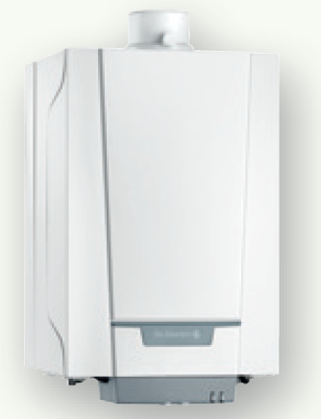
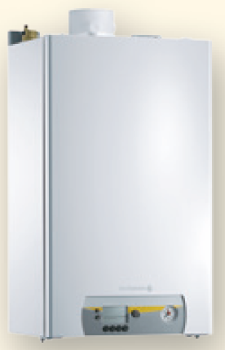
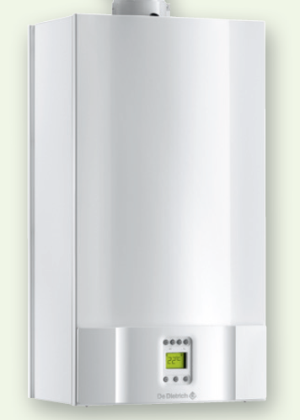
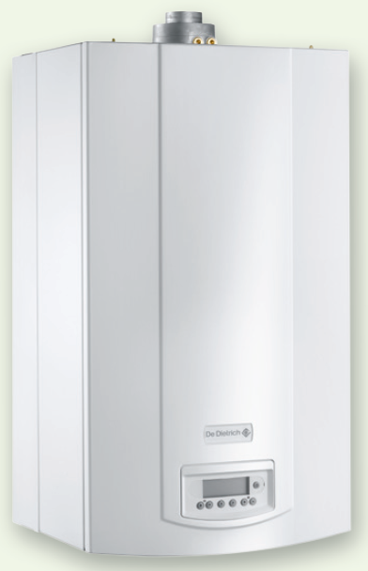
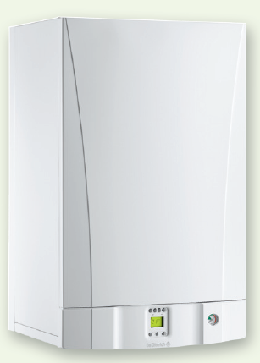
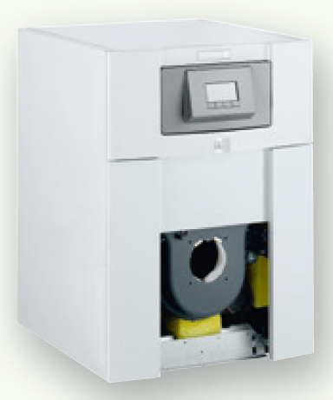
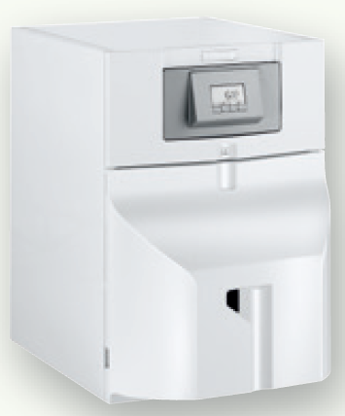
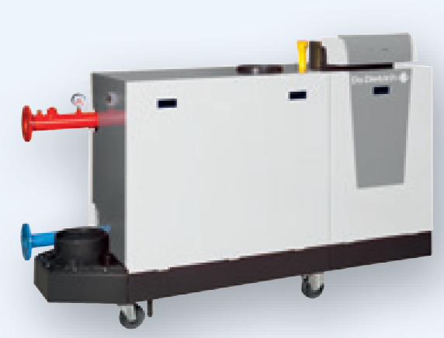
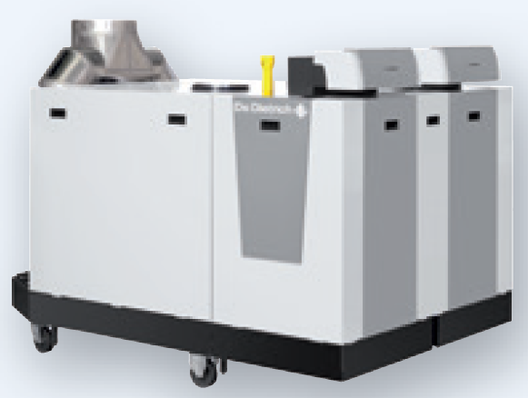
Список котлов De Dietrich с расширенным функционалом (OpenTherm)
Zena MS
Zena Plus
Naneo
Vivadens
Neovo (с панелями управления B-Control и iniControl2)
C330/C630 с панелями управления iniControl

Slide 10
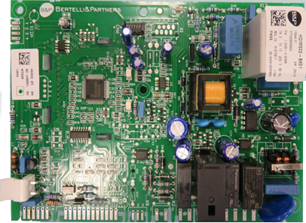
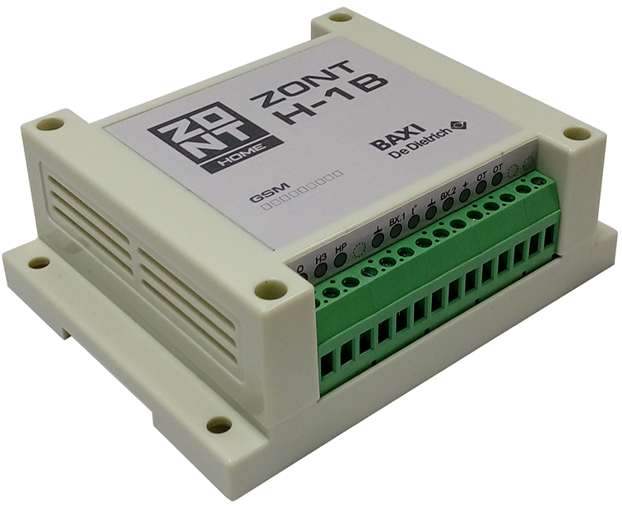
Подключение к настенным котлам
Простое подключение к котлу
Специальный проводок для разъема Opentherm в комплекте
Простая настройка и регистрация устройства
Удобное крепление как на стену, так и на DIN-рейку

Slide 11
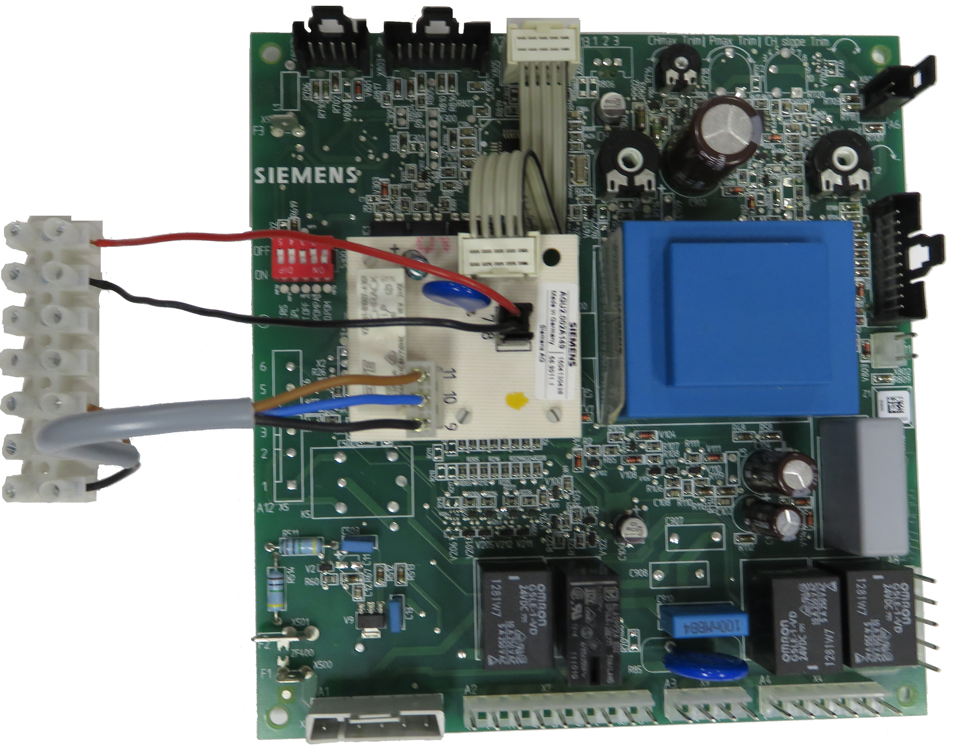
Подключение к напольным котлам SLIM
KHG 71407251
+
Простое подключение
Для подключения к котлу нужна интерфейсная плата KHG71407251-
Простая настройка и регистрация устройства
Удобное крепление как на стену, так и на DIN-рейку

Slide 12
Спасибо за внимание!

